Slide 1
Микола Хвильовий (Фітільов)

Slide 2
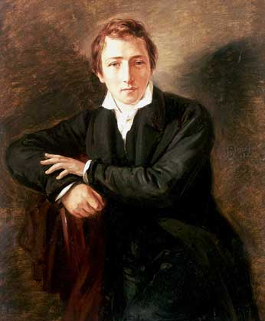
Літературні принципи
М. Хвильового:
“Вперед до психологічної
Європи”,
“Геть від Москви”,
“азіатський” ренесанс,
романтика вітаїзму.
Микола Хвильовий — український прозаїк, поет, публіцист, один з основоположників пореволюційної української прози.

Slide 3
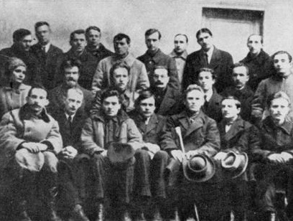
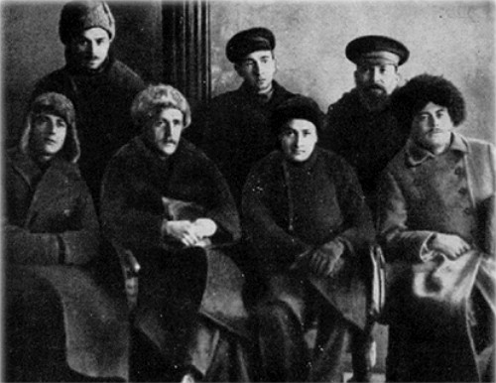
З 1921p. —член-засновник багатьох тогочасних літературних організацій — “Гарту”, “ВАПЛІТЕ”, “Пролітфронту”.
ВАПЛІТЕ (М. Хвильовий)
“Гарт”

Slide 4
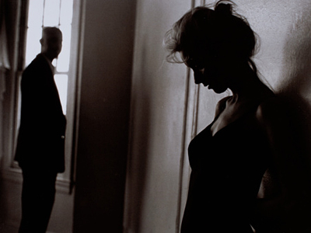
У 1904 році батьки розлучилися, й одинадцятирічний Микола та його молодші брат і три сестри залишилися з матір’ю.
Початкова освіта в Калантаєві.
Незакінчене навчання в Богодухівській гімназії.

Slide 5
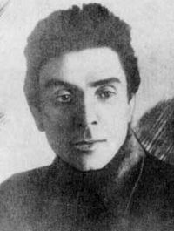
Підлітком Микола приєднався до заробітчан, у пошуках заробітку мандрував Донбасом й південними степами, де по декілька днів підряд не мав і крихти в роті.

Slide 6
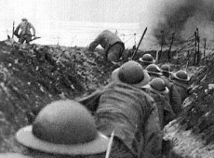
Перша світова війна.
Микола Фітільов в армії.
На фронті. Піхотинець.
У 1918 році - організатор повстанського загону, який боровся проти військ Павла Скоропадського та німецьких військ.

Slide 7
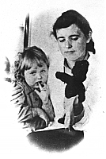
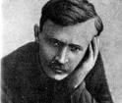
Юлія Уманцева з дочкою
1918 року одружився з Катериною Гащенко, мав від неї дочку Іраїду, але цей шлюб швидко розпався.
У 1921 році в Харкові Хвильовий одружився з Юлією Уманцевою. Її дочку Любу митець сприймав як рідну.

Slide 8
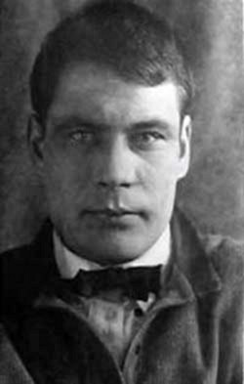
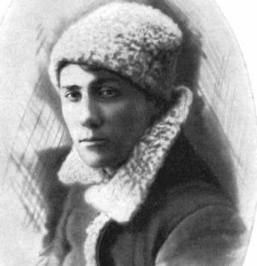
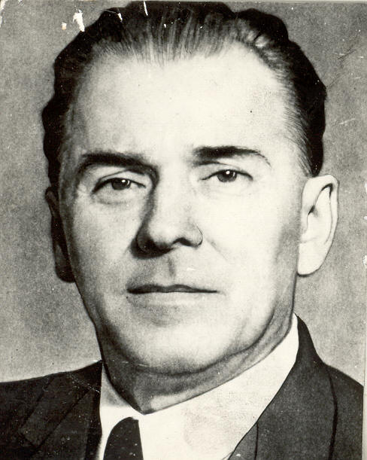
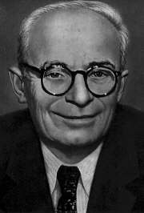
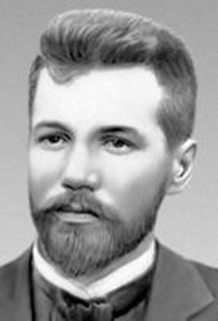
Талановитий лірик заприятелював зі знаними поетами:
М. Йогансеном;
В. Сосюрою;
П. Тичиною;
О. Вишнею;
В. Стефаником.

Slide 9
Організаційна літературна діяльність М. Хвильового
1924- “Урбіно”
1925-1928 – ВАПЛІТЕ
1930 - Політфронт

Slide 10
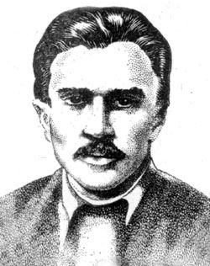
Микола Хвильовий вступив до літературного об’єднання “Гарт”, але відчув його тісні рамки й невдовзі з однодумців створив творче ядро “Урбіно”, яке в 1926 році трансформувалось у ВАПЛІТЕ.

Slide 11
Перша прозова збірка “Сині етюди” (1923) принесла авторові славу першорядного письменника.

Slide 12
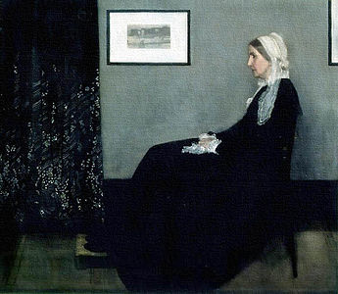
Новаторські новели Миколи Хвильового “Кіт у чоботях”, “Із Вариної біографії”, “Наречений”, “Солонський Яр”, оповідання “Мати” .

Slide 13
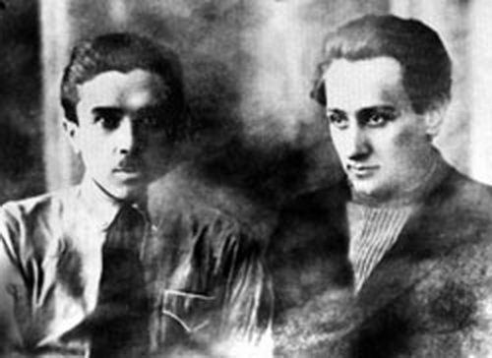
Перші поетичні збірки М. Хвильового — «Молодість» (1921), «Досвітні симфонії» (1922), поема «В електричний вік» (1921)
М. Хвильовий та В. Поліщук

Slide 14
14 січня 1928 року ВАПЛІТЕ змушене
“самоліквідуватись”.
М. Хвильовий та В. Поліщук

Slide 15
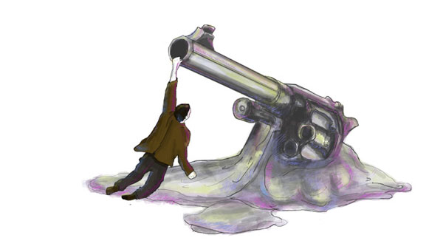
В атмосфері шаленого цькування, передчуваючи наближення тотального терору, М. Хвильовий покінчив життя самогубством 13 травня 1933 року.

